Slide 1
Выставка «ОСЕННЯЯ ФАНТАЗИЯ» в группе «Колосок»
Презентацию подготовила воспитатель
Гизатуллина Лилия Халитовна

Slide 2
Осень- прекрасное время для создания ярких поделок! Сама природа предоставляет нам богатый выбор материала для разнообразного творчества. Пленяющая роскошь
осенней природы очаровывает своей красотой и дарует вдохновение не только писателям, поэтам, музыкантом, художникам, но и родителям наших воспитанников. Прогулка в живописном осеннем лесу не только оздоровит, но и дарит всей семье яркий букетик впечатлений от сбора растительных материалов, из которых будут изготовлены осенние поделки в детском саду.
И вот гуляя со своими детьми по парку и лесу обращая внимание на то, что лежит под ногами у них появляются разные мысли, идеи, и фантазии к нашей выставке поделок которую мы назвали в этом году «Осенняя фантазия».
Предлагаю полюбоваться поделками наших детей и родителей, которые мастерили своими руками для детского сада из листьев, овощей, шишек, бумаги и других материалов

Slide 3
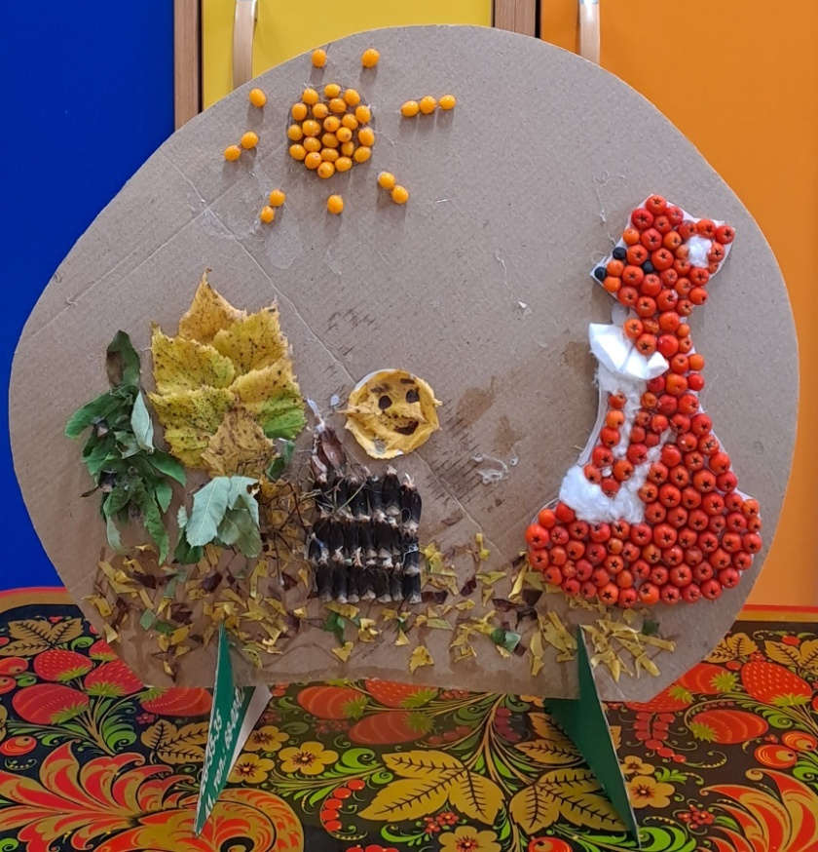
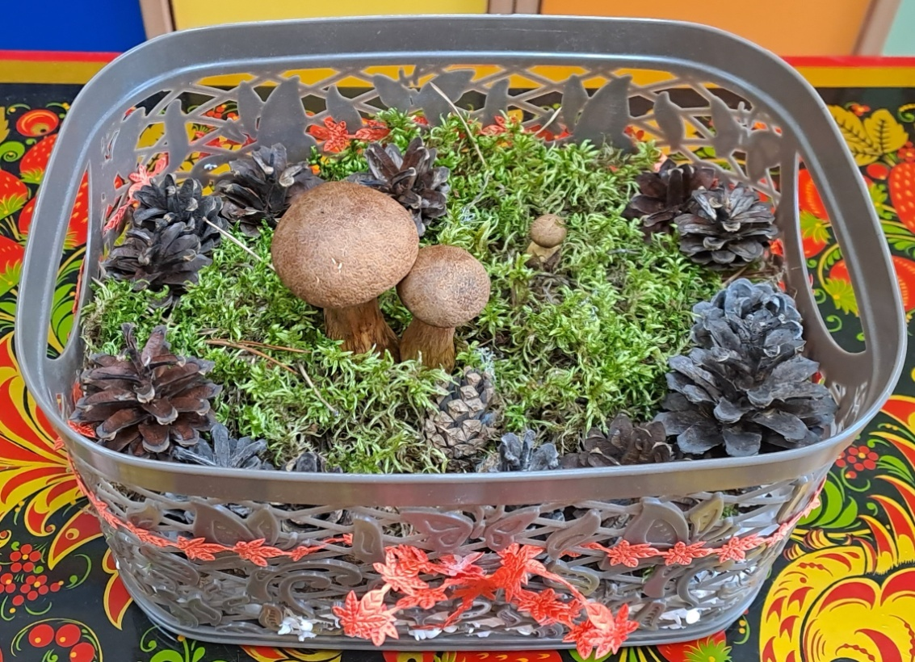
Роберт вместе с семьёй ездил за грибами в лес и частичку осеннего леса он привёз с собой к нам в группу.
В сказку «Колобок» мы попадаем с поделкой Матвея

Slide 4
Волшебница осень к нам в гости пришла, чудесные краски с собой принесла…
Домик с колодцем и рябинкой порадовал нас на выставке «Осенняя фантазия» эту композицию создала семья Камилы

Slide 5
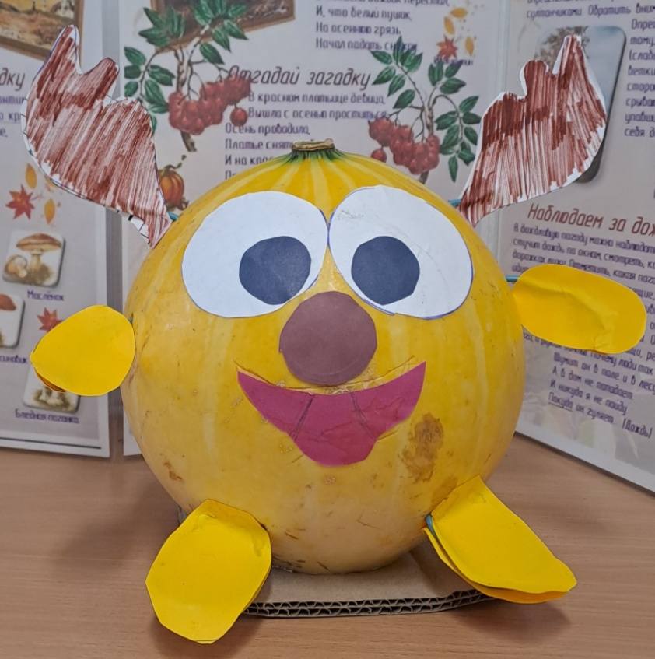
Настоящую осеннюю корзину изобилия принёс в детский сад Владимир Смирнов.
В ней жёлуди, подсолнухи, черноплодная рябина, шиповник, яблоки, шишки, ранетки.
Алина с мамой придумали сделать из тыквы смешарика Лосяша

Slide 6
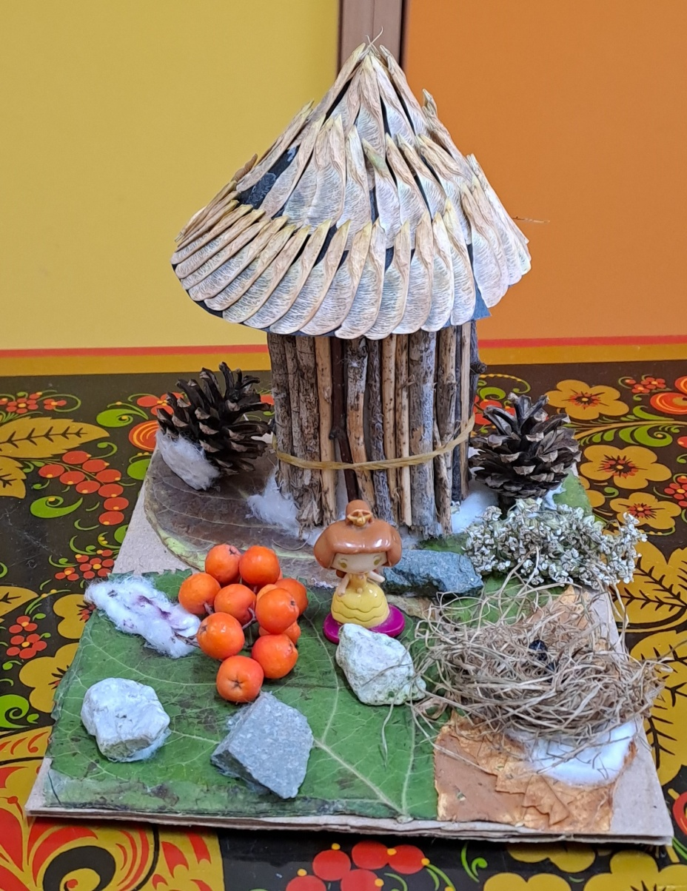
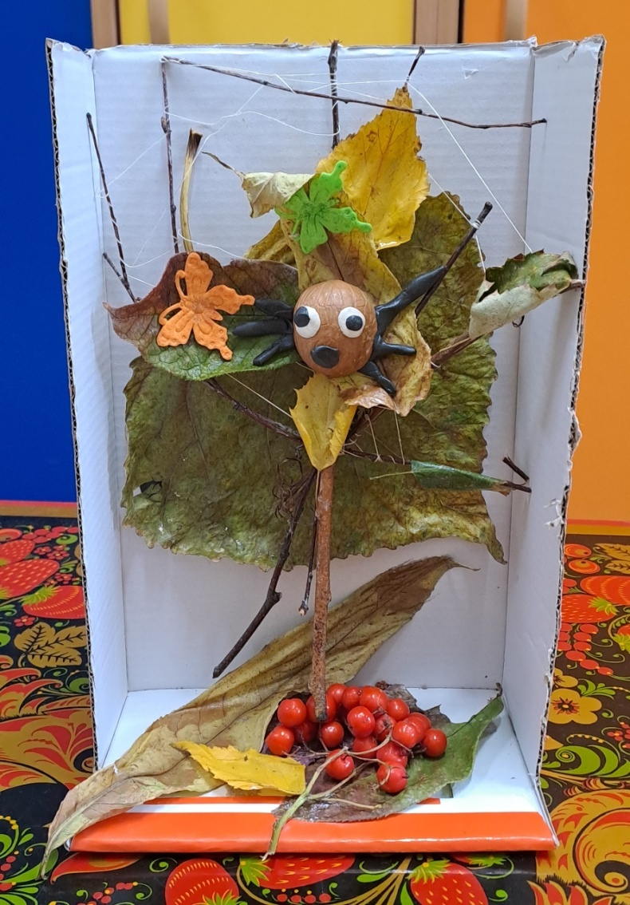
Полина Иванова с мамой и бабушкой сотворили чудесного паучка «Дашу»
Сафина Расулова вместе с мамой создала волшебный домик лесной принцессы

Slide 7
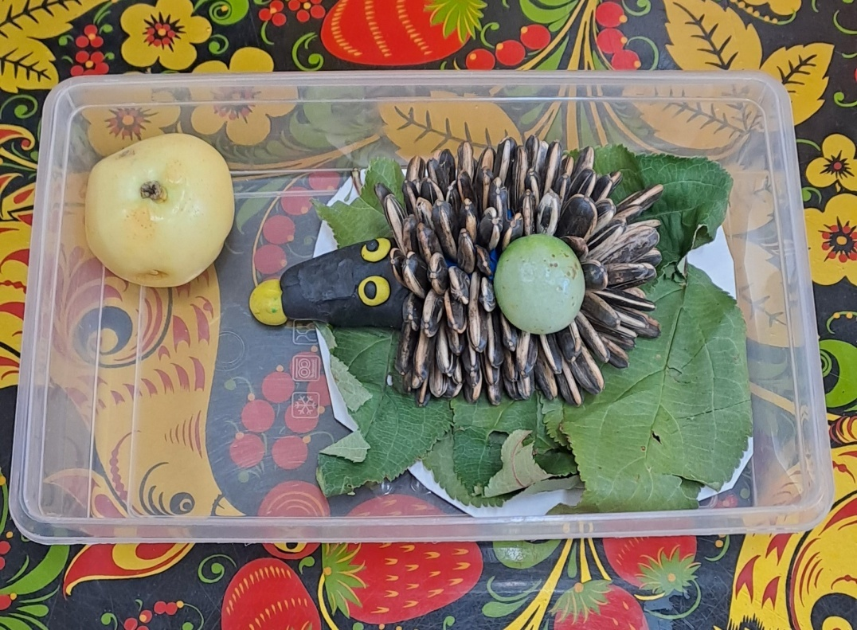
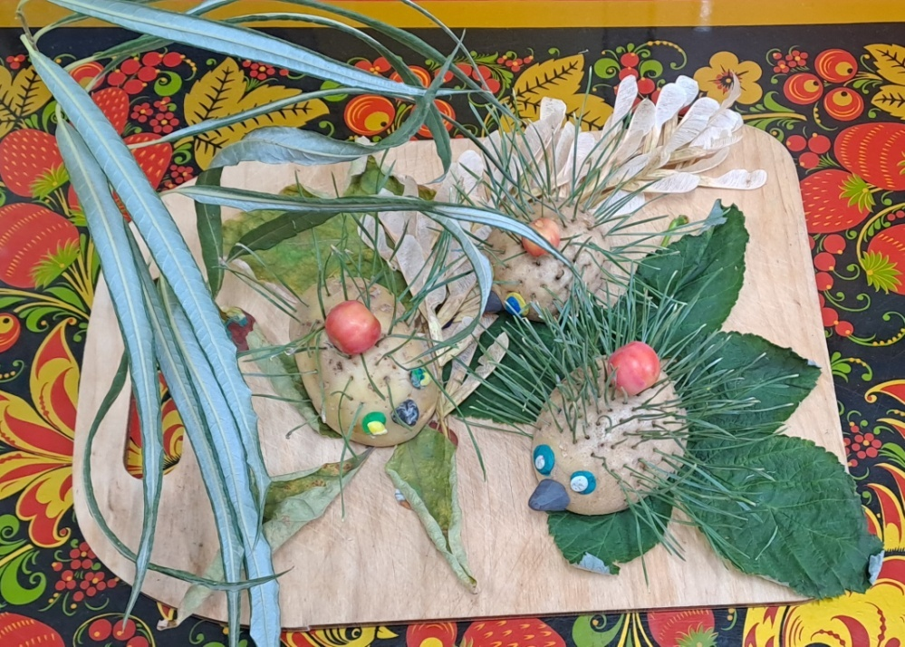
Татьяна Стихина и её мамочка своими руками сделали забавного Ёжика Чих-Пых
Анфиса и её семья потрудились не зря! Симпатичные сестрички ежихи пришли в детский сад на выставку к детям.

Slide 8
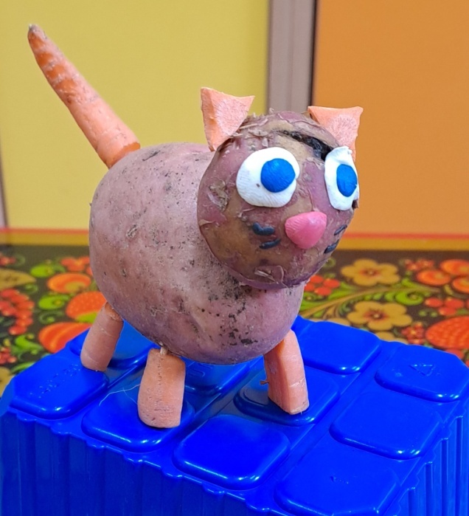
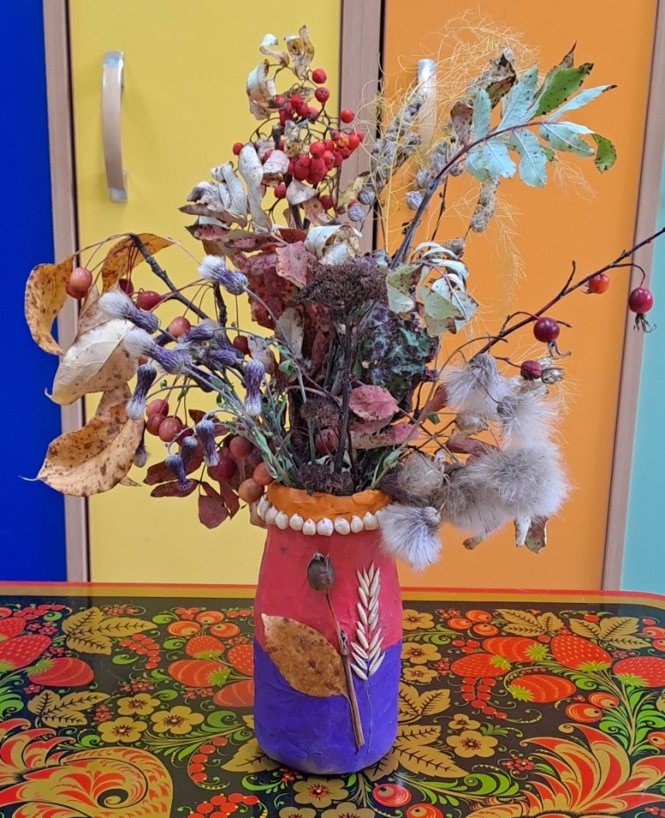
Семья Козловой Ксении изготовила забавного котёнка по кличке
«Крошка- картошка»
Алиса вместе с мамой Айгюль создали изумитальный осенний букет в вазе.

Slide 9
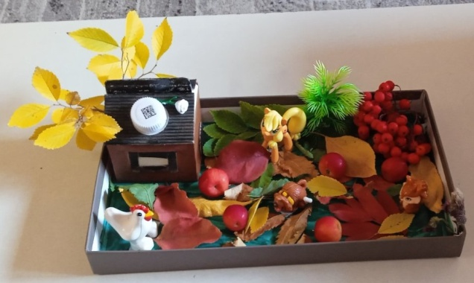
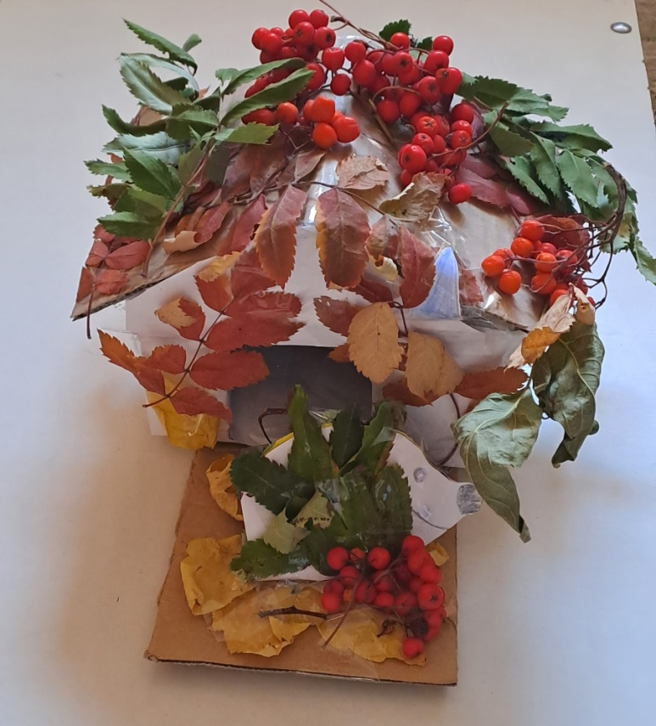
Семья Полины изготовили композицию
«Осень в деревне»
Улукбек вместе со всей семьёй постарались на славу и оформили
«Домик ёжика»

Slide 10
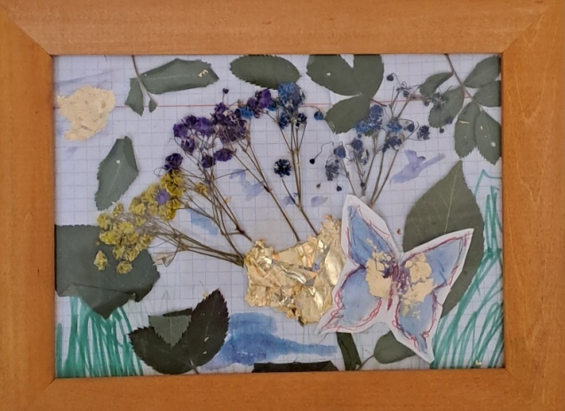
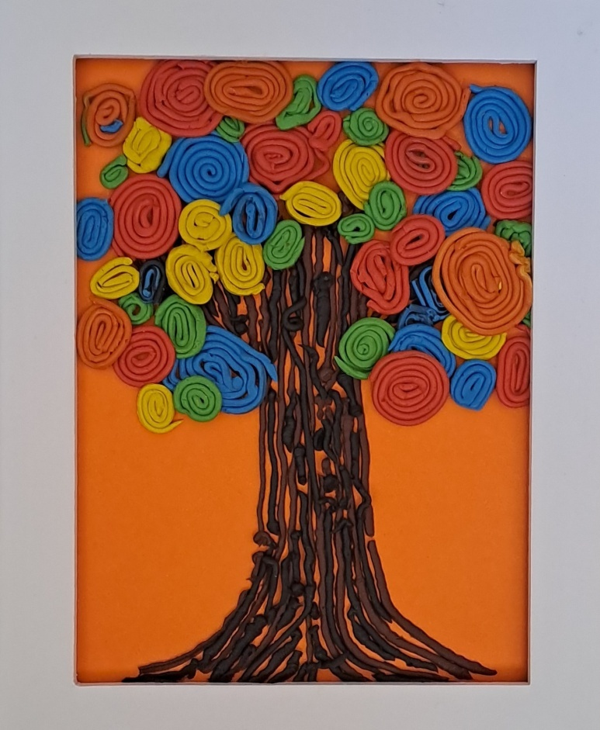
Егор кропотливо создавал «Осенее дерево»
Таисия вместе с сестрой изготовили картину «Золотая осень»

Slide 11
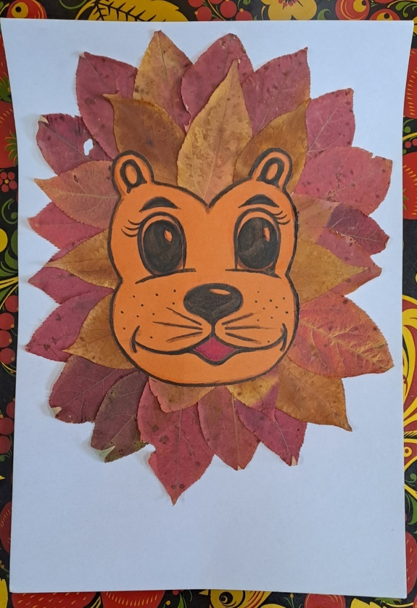
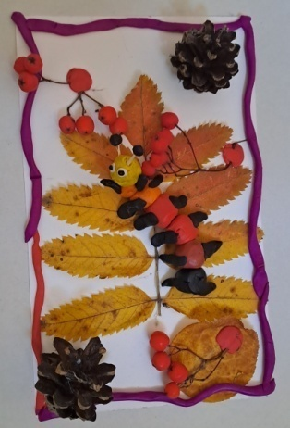
Лев придумал и сделал своими руками гусеничку на золотом листике рябины
.
Леон старательно собрал красные листики и выложил густую львиную гриву, а мама помогла оформить мордочку льва

Slide 12
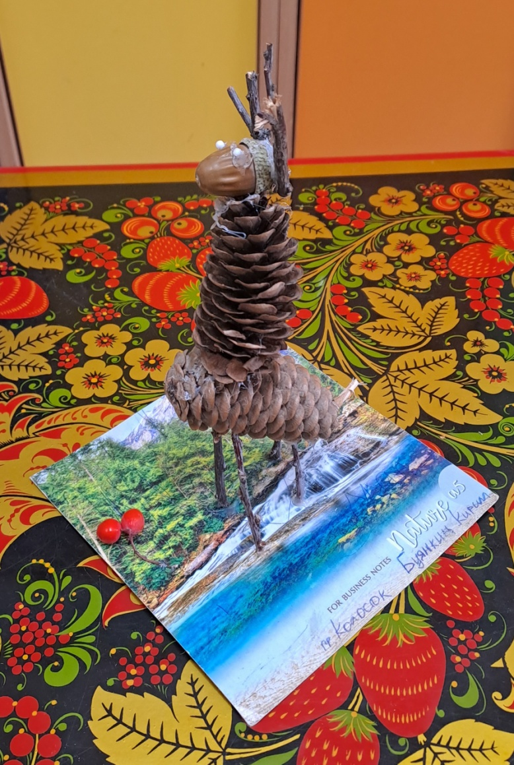
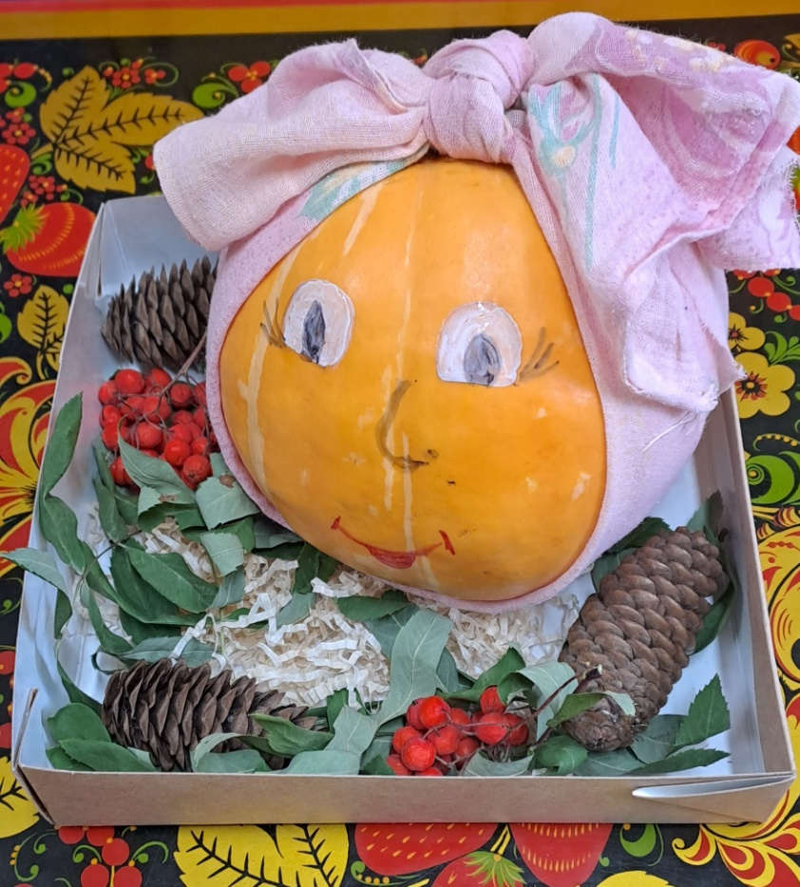
Софья с семьёй старательно превратили тыкву с огорода в сказочного Колобка
.
Кирилл из еловых шишек вместе с семьёй смастерили
сказочного оленя

Slide 13
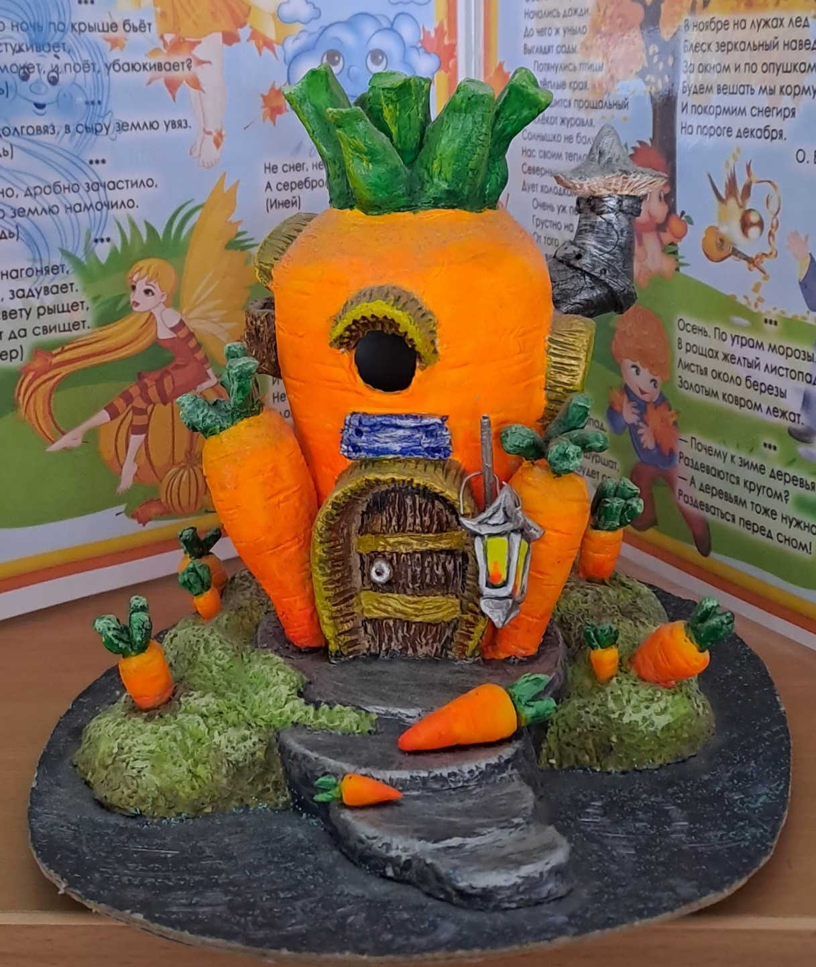
Домик «Морковка» изготовила своими руками
воспитатель Гизатуллина
Лилия Халитовна

Slide 14
Приметы сентября
Необычно частые грозы в сентябре - к теплой осени.
Чем суше и теплее сентябрь, тем позднее наступит зима.
Если в сентябре муравьи бегают по верхушкам травы, то снег будет глубокий и зима ранняя, а если по низу - то долгая.
Сентябрь выдался сухой и теплый - к долгой осени.
Сентябрь холодный - в следующем году снег может сойти быстрее обычного.

Slide 15
Пословицы и поговорки про сентябрь
Холоден сентябрь да сыт.
Батюшка сентябрь не любит баловать.
В сентябре и лист на дереве не держится.
В сентябре лес реже и птичий голос тише.
В сентябре одна ягода, да и та горькая рябина.
В сентябре лето кончается, осень начинается.
В сентябре одна ягода, да и та — горькая рябина.
В сентябре синица просит осень в гости.
Сентябрь без плодов не бывает.
Сентябрь — вечер года.
Сентябрь кафтан с плеч срывает, тулуп надевает.
Сентябрь красно лето провожает, осень золотую встречает.
Сентябрь птиц в дорогу торопит.

Slide 16
Стихи про сентябрь
Н. Светлячок Сентябрь Пришёл сентябрь с красками, Коснулся листьев ласково И деревце простое Вдруг стало золотое. Принёс сентябрь зонтики, Полил на рощу дождиком И выросли на кочке Волнушки и груздочки... Просил детей заботливо Ходить по лужам в ботиках. И с грустью добрый друг Отправил птиц на юг.
В сентябре (Н. Язева)
В сентябре, в сентябре Много листьев на земле Желтые и красные! Все такие разные!

Slide 17
Спасибо
за внимание!

